Slide 1
6002 Markedsføring
Fra studiehåndboka:
https://www.usn.no/studier/studie-og-emneplaner/#/subjects/6002_2017H_1
-Inngang via Canvas:
Gå først til https://min.usn.no og velg Canvas
Rom “6002 1 Markedsføring 17H”: ”Fil” (øverst i venstre hjørne)
Ta kopi av lysbildene: Fra ”Skriv ut”: Valg 1: ”Helsidelysbilder” Valg 2: ” 3 lysbilder” Valg 3 : “Skriv ut

Slide 2
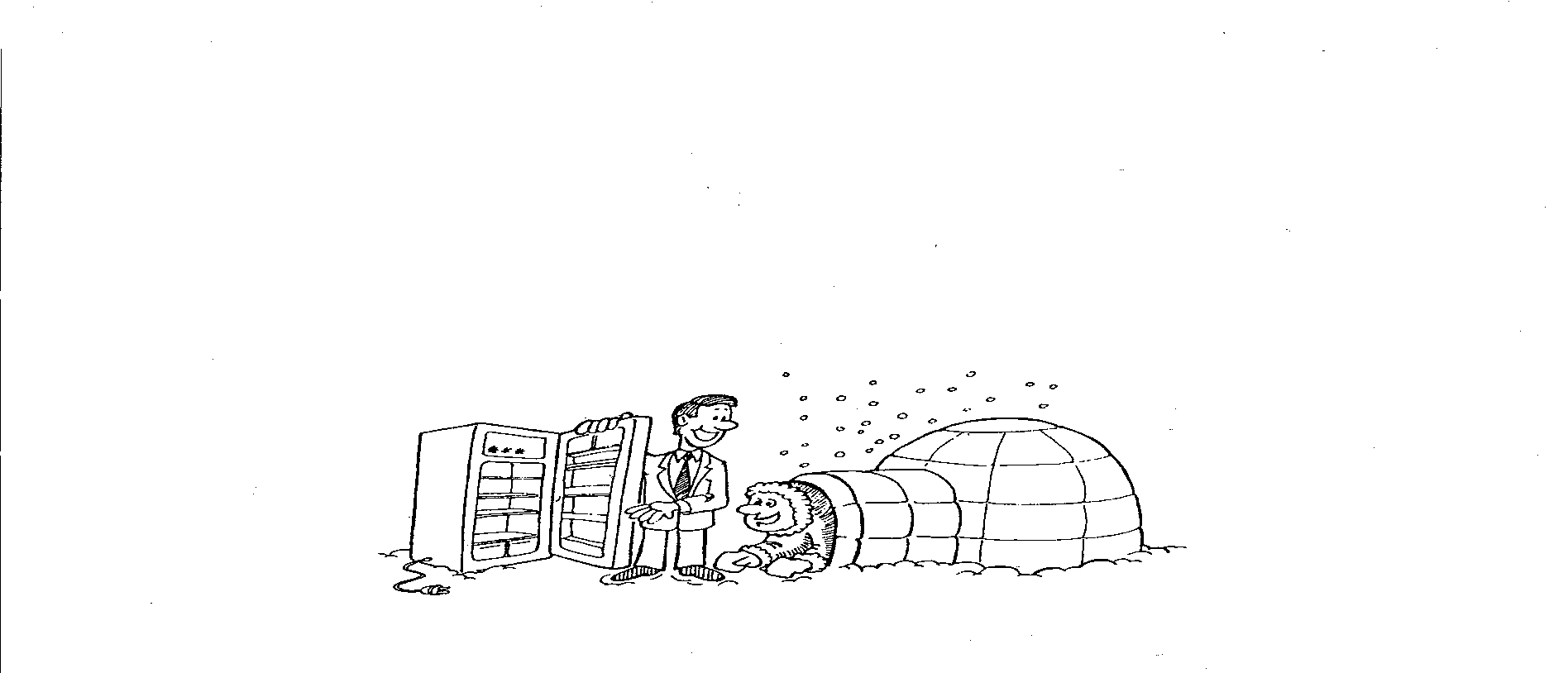
Hva er markedsføring ?

Slide 3
MARKEDSFØRING
- en sosial og ledelsesprosess som bidrar til at individer og grupper får dekket behov og ønsker ved å skape og bytte produkter og
annet av verdi med andre
Marketing is dead

Slide 4
Verdi - Kostnad
Verdien av det vi kjøper bør overstige den kostnaden det medfører
Verdien av produkter vil variere fra person til person
Det er fire overordnede former for nytteverdi:
Form - Tid - Tilgjengelighet - Eiendomsrett

Slide 5
MARKEDSFØRING
utvikle og tilpasse produkter og tjenester til markedets behov og behovsmuligheter
distribuere varene og tjenestene fram til kjøperne på de tidspunkt og i de former som er hensiktsmessige for kjøperne
informere om bedriftens tilbud og å påvirke markedets innstilling til disse tilbud

Slide 6
Kan vi skape behov?
Vi må skille mellom behov og ønsker.
Behov er en følt mangel av noe helt grunnleggende.
Ønsker er rettet mot konkrete ting eller forhold som dekker grunnleggende behov
Etterspørsel: Ønsker om spesielle produkter og tjenester som vi har evne og vilje til å kjøpe

Slide 7
Hva er det som markedsføres ?
Produkter
Tjenester
Opplevelser
Hendelser
Personer
Destinasjoner/steder
Rettigheter/eiendom
Organisasjoner
Informasjon
Ideer

Slide 8
Eksempler
1881
Japp
Kulturarrangementer, Sandskulpturer
Idrett for alle
Sparebank 1
Stillingsannonse
Eiendomsmekling Bergen

Slide 9
Markedsføringens betydning
For bedriftene, organisasjonene m.m.
Overlevelse
Suksess
For samfunnet
Velferdsøkning
Bedre produkter
Høyere sysselsetting
Lavere kostnader og priser

Slide 10
Sentrale begrep innen markedsføring

Slide 11
Marked
Et marked består av alle potensielle kunder som har samme behov eller ønsker, og som er villige og i stand til å ta del i et bytteforhold

Slide 12
Former for kundemarkeder
Forbrukermarkeder
Bedriftsmarkeder
Ikke-kommersielle og offentlige markeder
Internasjonale markeder

Slide 13
MÅLGRUPPER - SEGMENTERING
Segmentering
Oppdeling av markedet med tanke på å identifisere mulige kjøpergrupper
Målgrupper
Valg av de segmenter/kjøpergrupper som representerer de beste mulighetene for å få til bytteforhold, med et tilbud som er tilpasset de valgte segmentene
Posisjonering
I målgruppens bevissthet. Merkevarebygging

Slide 14
Arbeidsbetingelser/omgivelser
Mikrosystemet – Oppgavemiljøet
Bedriften, leverandørene, distributørene, forhandlerne, kundene
Offentlighetsystemet
Massemedia, finansinstitusjoner, myndigheter mm
Makrosystemet – Det brede miljøet
Demografi, Samfunnsøkonomiske forhold, Naturforhold, Teknologi, Juridisk/politiske og Sosiokulturelle forhold

Slide 15
Markedsføring – kontinuerlige endringer
Tre transformerende krefter
Teknologi
Globalisering
Samfunnsansvar

Slide 16
Markedsføringsprogram
Plan for å oppnå bedriftens eller organisasjonens målsetting
Hovedelementet: Markedsføringsmiksen: De 4 P’ene:
PRODUKT
PRIS
PÅVIRKNING
PLASS (DISTRIBUSJON)
Pluss de fire supplerende:
Personer Prosesser Programmer Prestasjoner

Slide 17
Former for orientering mot markedet
Produksjonsorientering
Produktorientering
Salgsorientering
Markeds-/Kundeorientering
Helhetlig markedsføring Fig. 1.4 og 1.6
Relasjonsmarkedsføring
Integrert markedsføring
Intern markedsføring
Resultatbasert markedsføring

Slide 18
MARKEDSFØRINGSLEDELSE
Markedsføringsledelse er analyse, planlegging, gjennomføring og kontroll av aktiviteter for å skape og opprettholde bytteforhold med målgrupper for å nå organisasjonens mål

Slide 19
Verdileveranseprosessen
Velge (eller identifisere verdi)
Sørge for (eller levere verdi)
Formidle overlegen verdi

Slide 20
Oppfattet kundeverdi
Differansen mellom den potensielle kundens vurdering av alle godene ved et tilbud
Total kundeverdi
Og det kunden forventer vil påløpe av kostnader i forbindelse med å utnytte tilbudet
Total kundekostnad

Slide 21
Verdikjeden (M.Porter)
Verktøy til å identifisere måter å skape kundeverdi på.
Hovedelementer:
Primæraktiviteter
Støtteaktiviteter
Jf Kotler fig. 2.3 i utgave fra 2004

Slide 22
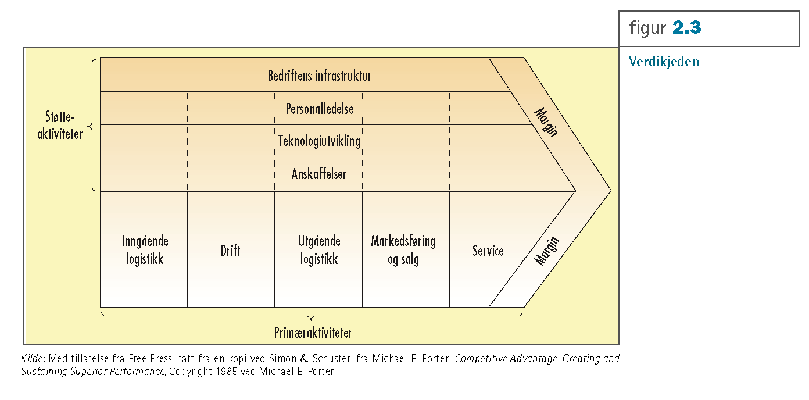
© Kotler Markedsføringsledelse, Gyldendal Akademisk 2004

